Slide 1
星“济”铁路
铁路票务智能化管理平台
小组成员：牟泳祯 谌乐俊杰
张昊宸 许经宝
尹泽河 卞思涵
黄辰宇 孙少杰
盖哲 张凯
指导教师：袁时金

Slide 2
-CONTENTS-
1 平台整体简介
2 平台设计与分析
3 团队协作与分工

Slide 3
1 平台整体简介
The whole description of our system

Slide 4
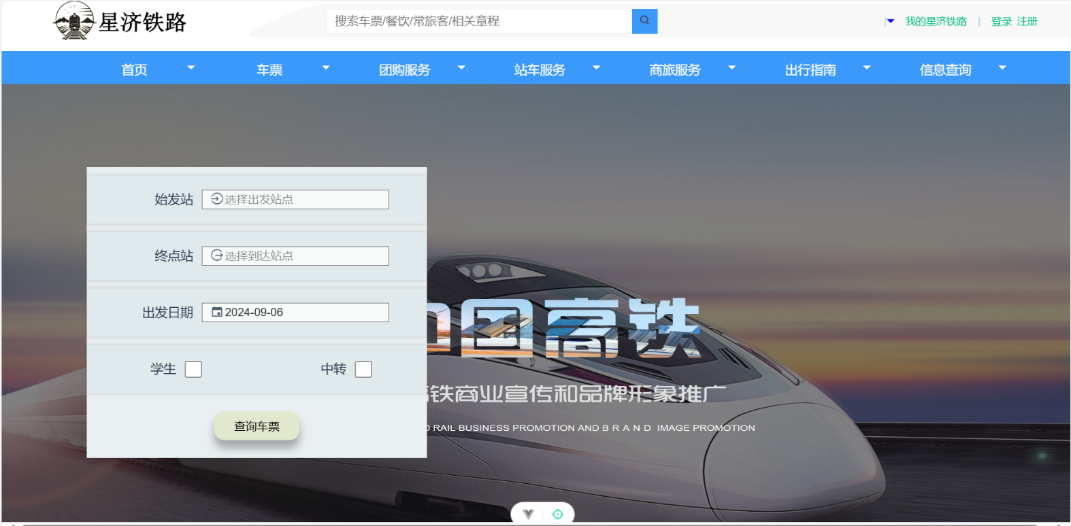
01 | 走进星“济”铁路
星“济”铁路是提供铁路购票服务的平台系统，旨在为用户提供便捷、快速的铁路票务处理体验。该平台结合了先进的技术和用户友好的设计，以满足日益增长的铁路出行需求。

Slide 5


01 | 平台应用主体
User
Administrators

Slide 6
01 | 平台功能性需求概述
账户管理（登录、注册）
用户管理
车次管理
订单管理
数据分析
登录/注册
车次信息
车站信息
订单信息
个人信息
平台主页
用户管理员
信息展示
信息管理
管理员
用户
平台

Slide 7
01 | 平台非功能性需求概述
及时性
信息实时更新，用户进行操作后数据会同时更新，确保及时性。
易操作性
用户界面直观友好，交互性好，在不同操作后有相关提示信息，可以满足不同用户的需求。
安全性
实施加密技术保护用户数据，防止数据泄露和非法访问。

Slide 8
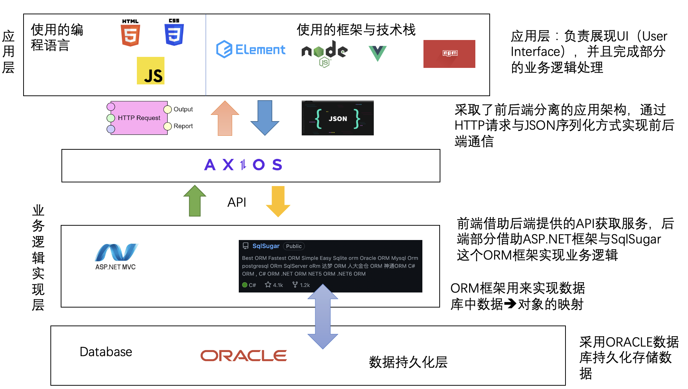
02
系统架构
Notes:
而就系统架构与技术架构上，本项目的前端采用基于Node.js的Vue为开发基本框架，使用npm进行关联包管理，并使用element-ui组件库进行UI组件渲染绘制，通过Vue-router实现对路由的管理；而后端主要基于ASP.NET与Entity Framework关系对象映射引擎实现业务逻辑，以Oracle 12C作为项目的持久层数据库。本项目部署到了nginx服务器，为实现负载均衡提供基础。而在前后端交互上，前端在通过axios发送http请求，入口文件在经过json统一解析后对应到如管理员、顾客、房东，订单等不同的Controller实现不同的业务逻辑管理，再通过关系对象映射实现对数据库的查询与访问，保证查询过程中的数据安全与执行高效。同时，为了对登录用户进行身份验证，我们引入了Json Web Token机制，使得用户通过token令牌识别进行更为高效率的数据请求。

Slide 9
1 平台整体简介
The whole description of our system

Slide 10
2 系统设计与分析

Slide 11
登录注册子系统

Slide 12
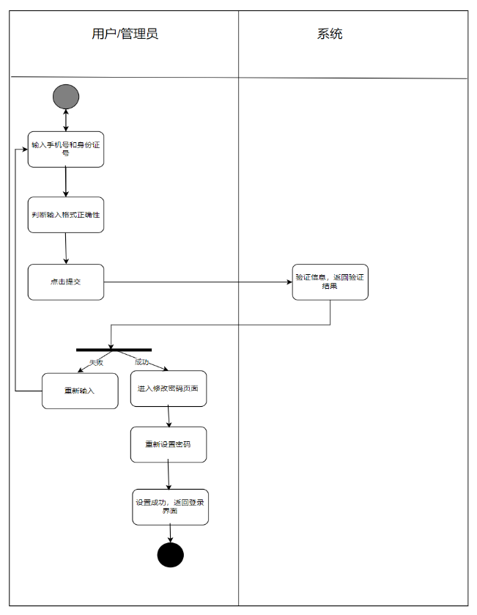
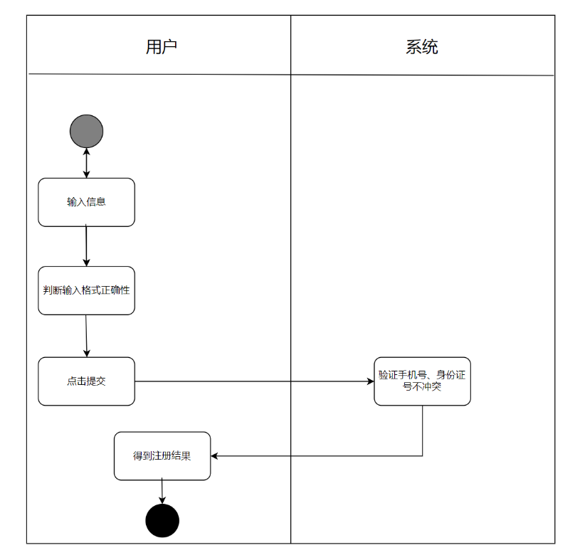
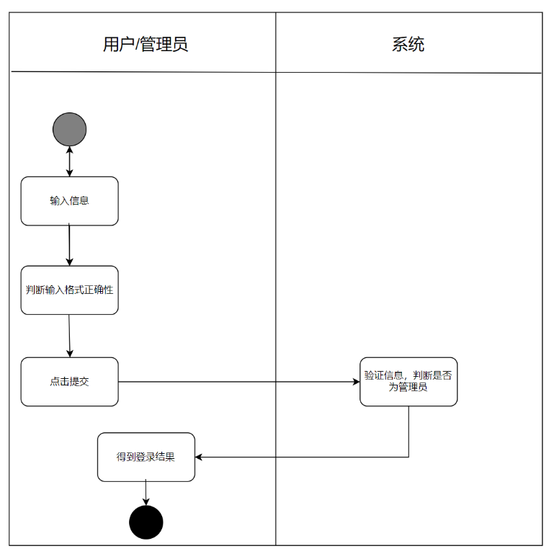
01 | 登录注册子系统
注册
登录
找回密码
注册用例分为用户和管理员注册登录子系统。没有账号的用户通过注册操作，需要绑定联系方式获得属于自己的账号，成为使用该平台的一员。
登录用例分为管理员登录和用户登录，完成注册后可以通过左下角选择不同的登录角色，可以选择账号密码验证登录。
进行身份验证，并修改密码确认

Slide 13
02 | 登录注册子系统
用户登录
在用户登录后，需要其他页面得到用户的相关信息，同时为保证安全性，不能把用户的手机号、身份证号等存储到前端，因此将用户唯一且不涉及隐私的用户ID存储在浏览器，当需要用户其他数据时，可将用户ID作为参数之一，使用接口获得亮点：使用路由守卫在用户登录涉及个人信息的页面时，会判断是否已登录，若未登录则自动跳转到登录页。使用自动注销机制，15分钟内无对页面任何操作，会自动退出登录。

Slide 14
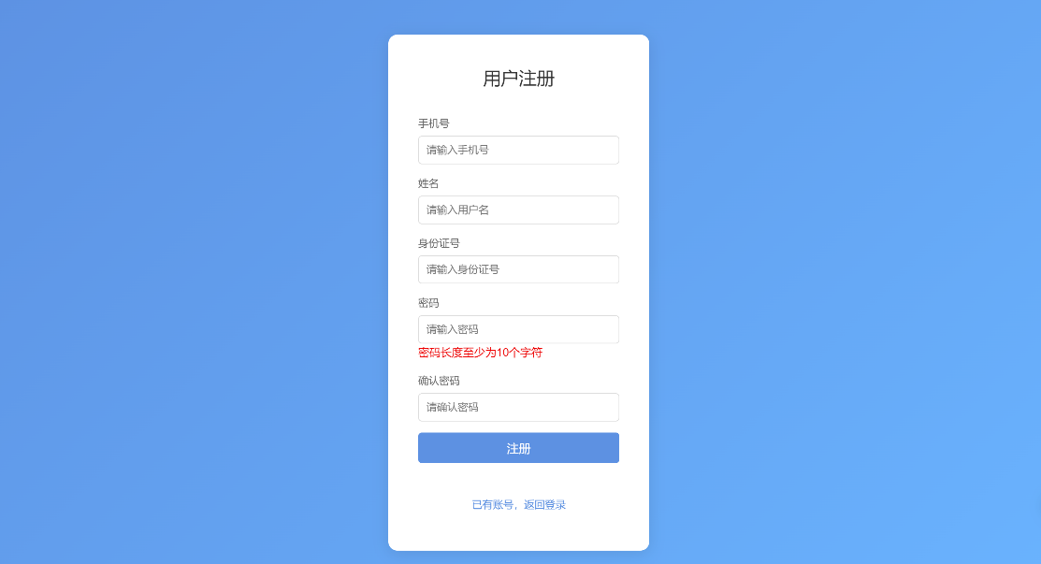
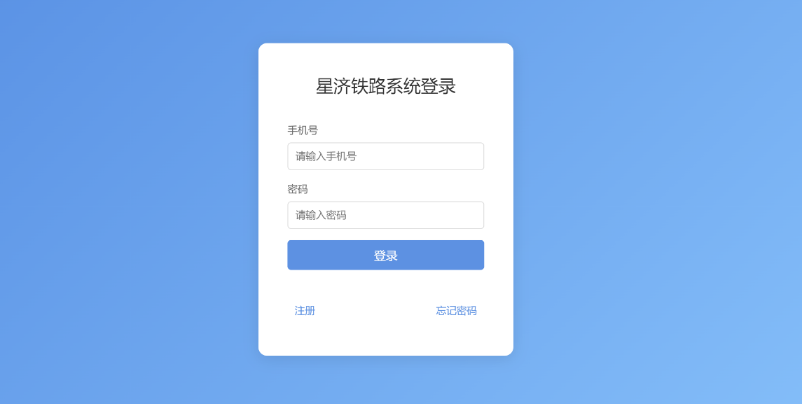
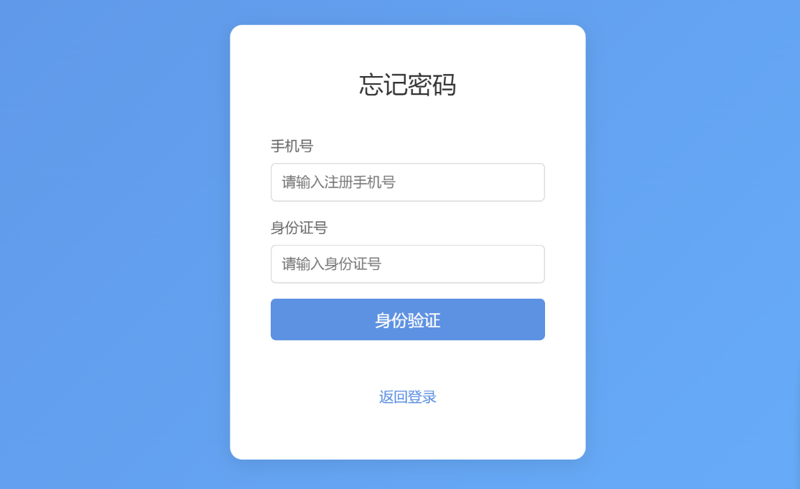
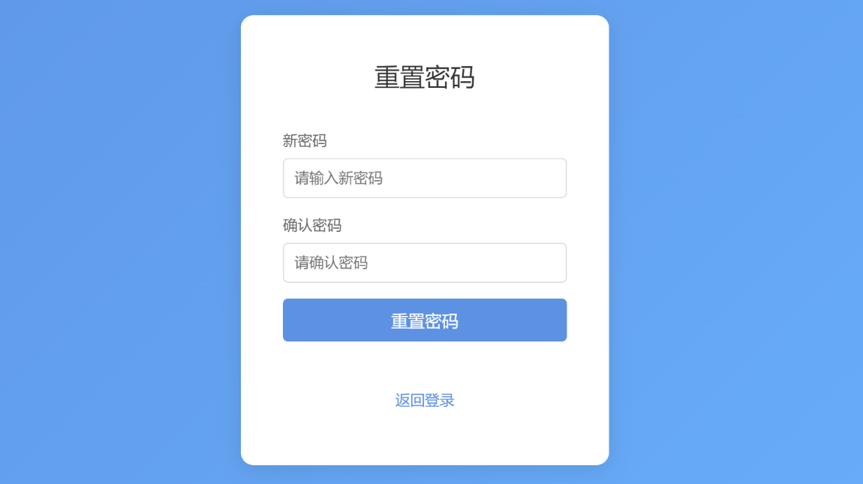
03 | 登录注册子系统

Slide 15
用户信息子系统

Slide 16
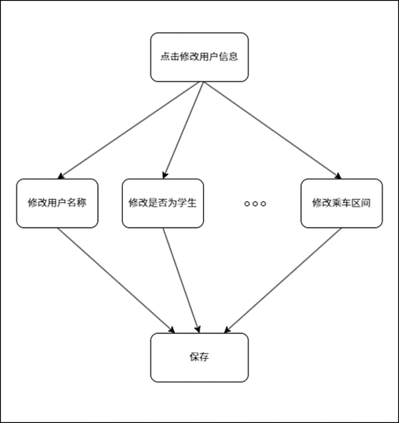
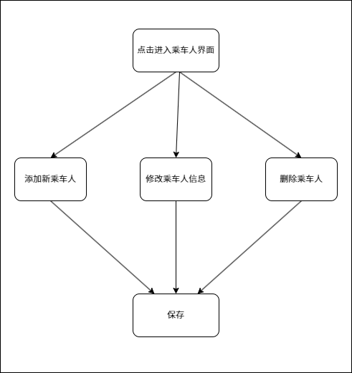
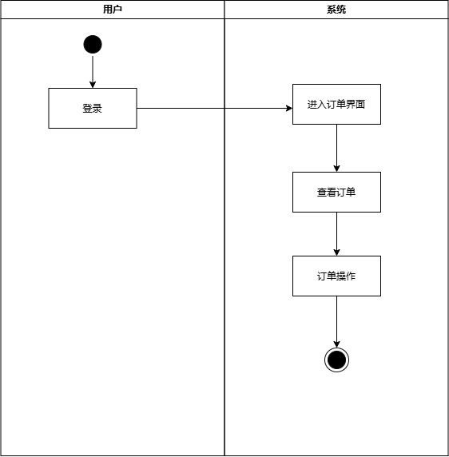
01 | 用户信息子系统
功能
· 管理员管理基本信息
管理员可以对用户进行禁止登录、删除用户等操作，可以新增角色，并设置权限（管理员可以注册新的管理员或新用户）
· 用户和管理员管理订单
用户可以查看删除订单信息和管理已支付和未支付订单。管理员可查看修改订单的支付信息、订单详细信息，并取消支付，修改订单状态
· 用户管理个人信息
查看和修改个人信息（密码），添加和删除常用乘车人

Slide 17
02 | 子系统特点&实现问题
在完成后端程序时，必须注意数据的一致性。例如在对用户进行修改时，必须判断用户是否为管理员，如果是则需要对管理员进行修改。与此同时，在新建乘车人时，需要先检查乘车人信息在用户信息中是否存在，此外，修改乘车人信息之前，必须首先检查对应的用户个人信息是否修改。形如此类的要求，都是由于多表联动操作增加了业务逻辑的复杂性，必须进行多次调试，避免造成同一用户个人数据不一致。
在完成前端时，在样式设计以及后端api调用方面遇到了困难，样式设计主要存在的问题是各种元素的样式设计会产生冲突，是界面看起来不利于用户使用。后端api调用产生的困难主要发生在前后端连接过程中，主要是调用方法以及返回数据的问题。都已解决。
后端
前端

Slide 18
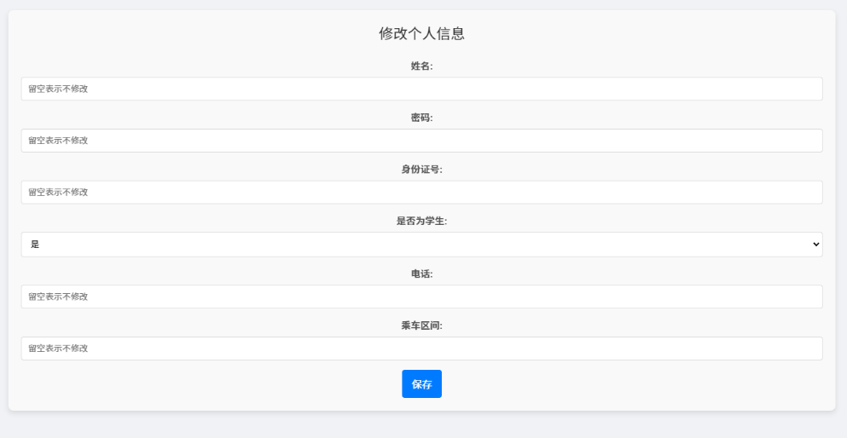
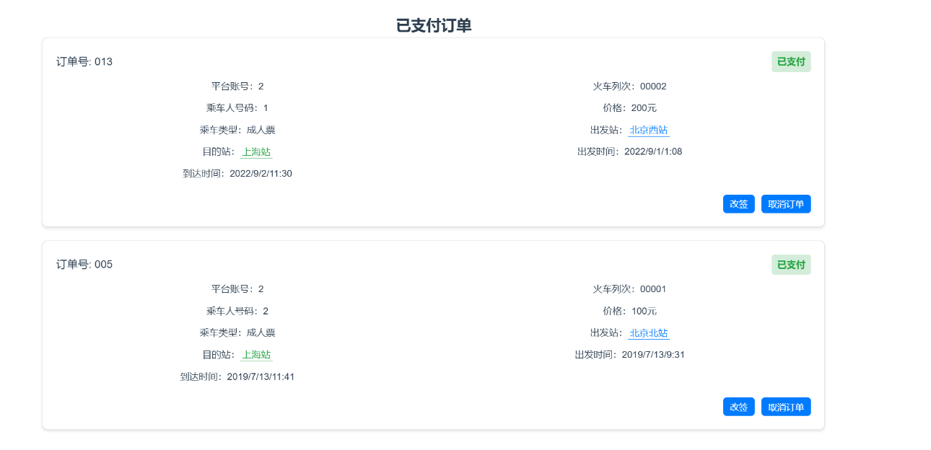
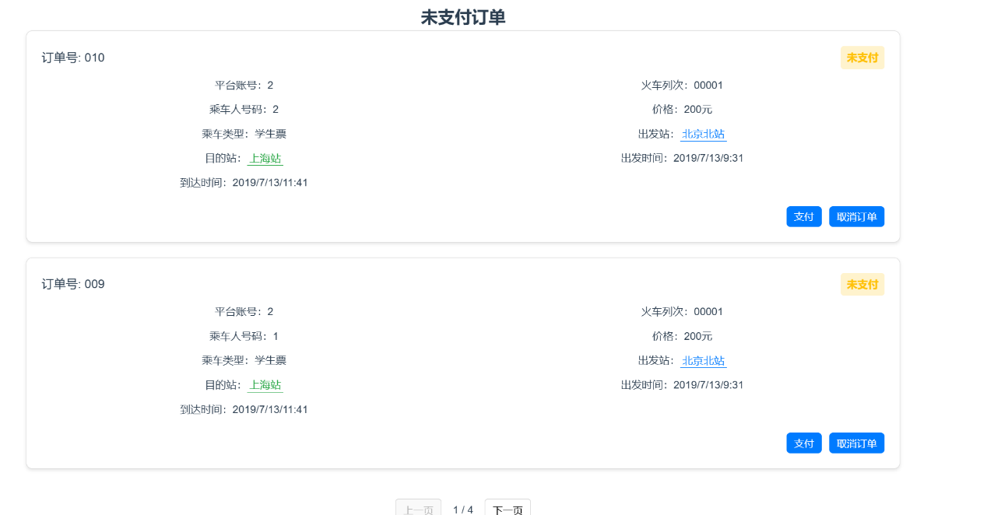
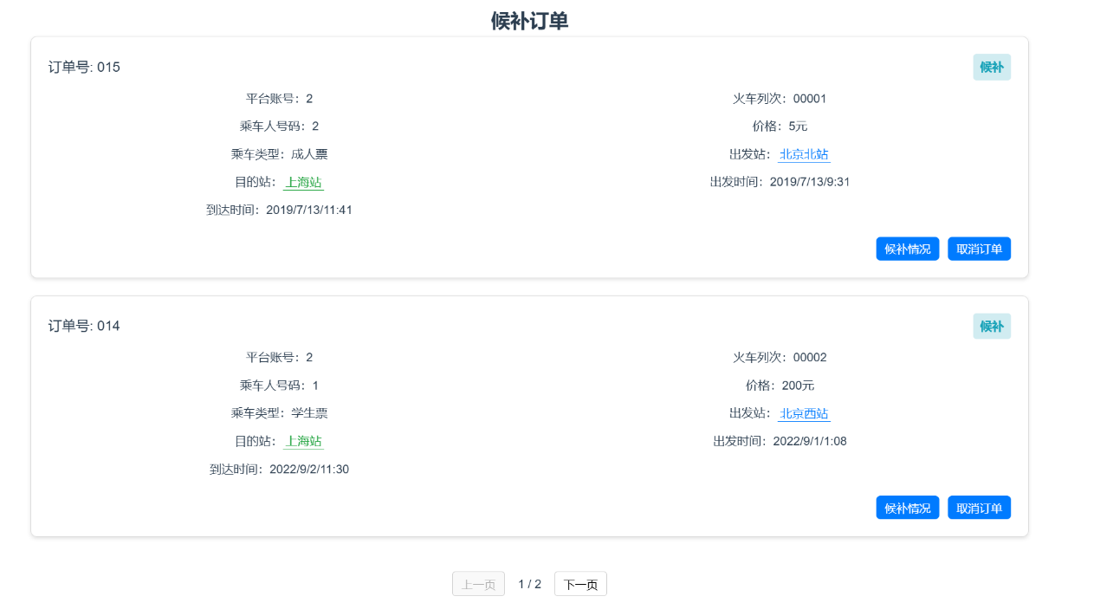
02 | 用户信息子系统
01 |

Slide 19
车票管理子系统

Slide 20
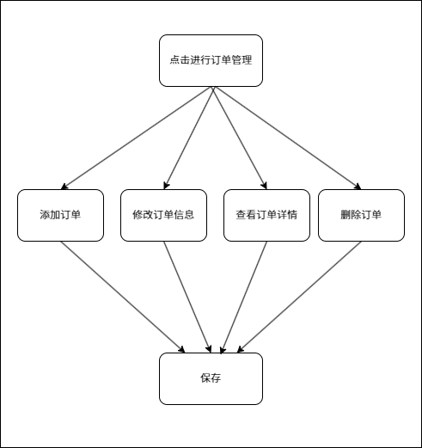
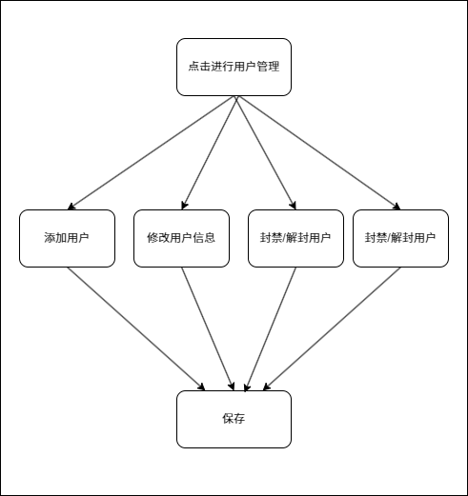
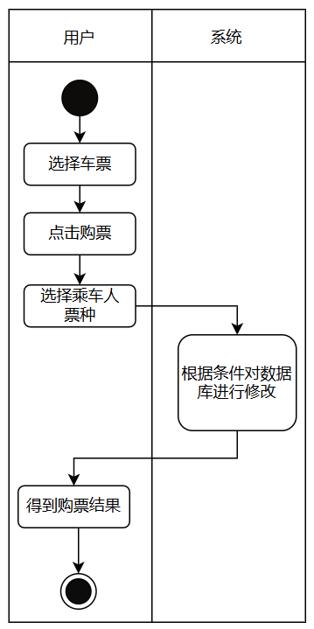
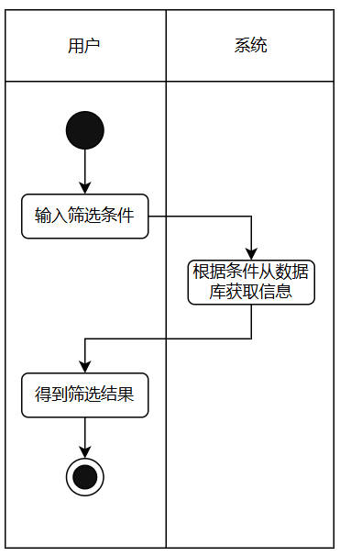
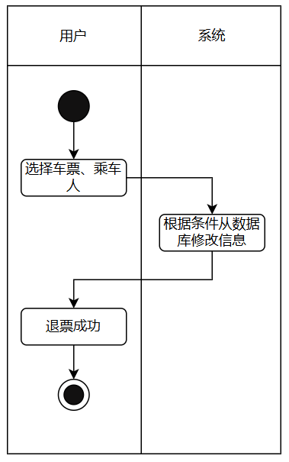
01 | 功能设计
功能一
功能二
搜索： 支持模糊搜索
支持多条件筛选
搜索结果： 支持排序
优惠购票： 学生优惠购票
车站大屏
用户可进入车站大屏页面查询信息
用户餐饮： 搜索车次餐饮并购买后可查看
功能三
功能四
购票过程： 支持直接购票或者候补
购票后的服务： 支持退票
购票和候补成功或者失败后，系统向该用户发送相应的提示信息
管理员可为用户办理上车补票

Slide 21
02 | 车票管理子系统
车票管理功能
在实现购票、候补、退票等多个功能时需要非常多个接口，接口数据结构不相似，查询逻辑也不相同，同时要兼顾车票的余量，确保正确的实现。这要求，这在实际开发时需要反复调试和优化。
亮点：
1.模糊搜索
2.车票排序

Slide 22

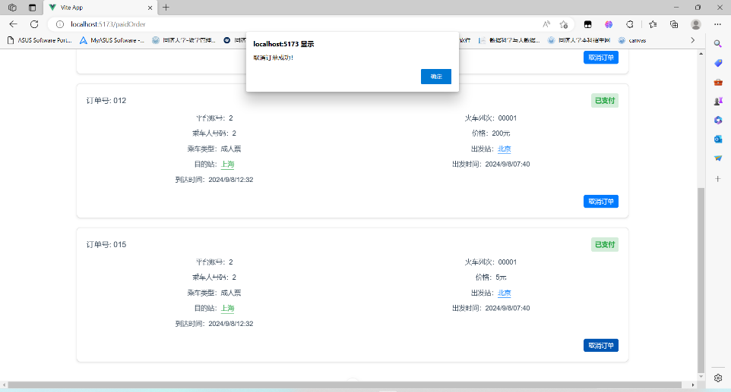
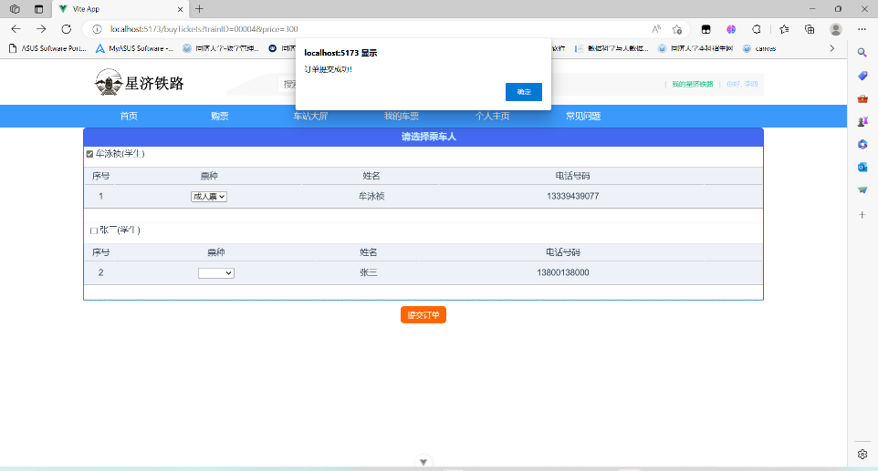
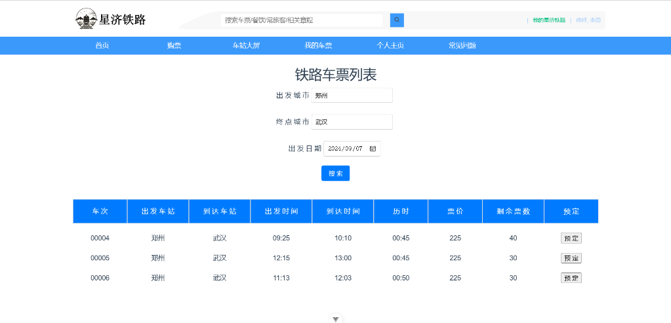
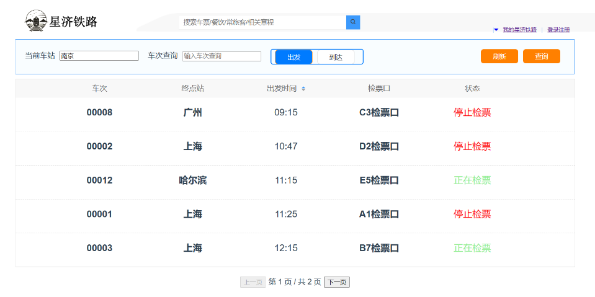
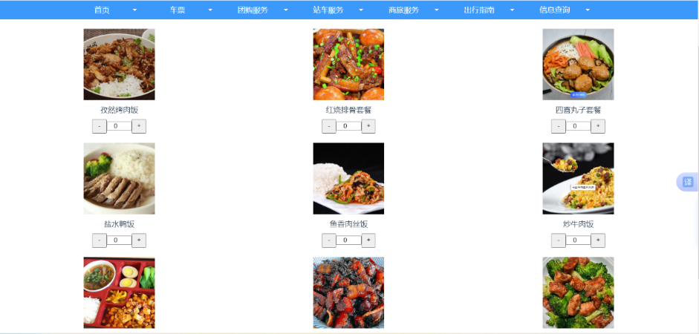
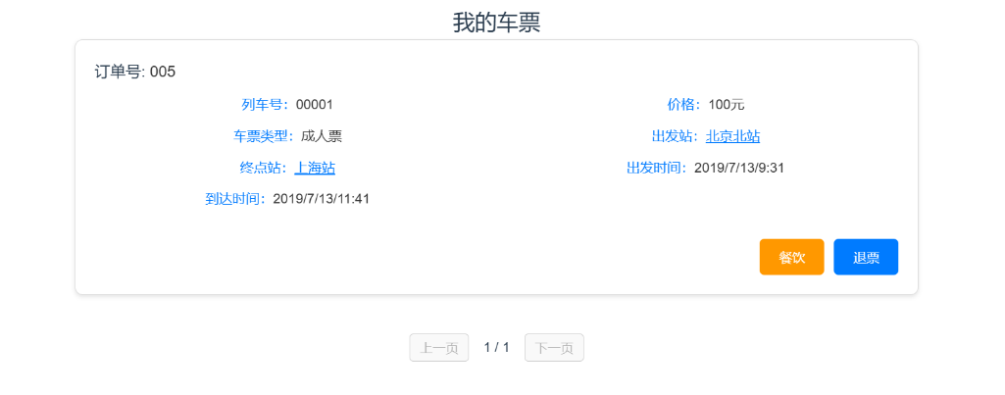
03 | 运行效果

Slide 23
公告管理子系统

Slide 24
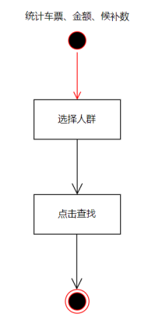
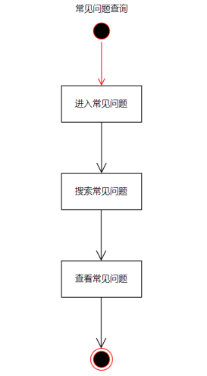
01 | 我的车票子系统
用例图：
实现的功能：
问题查询： 进入常见问题页面
搜索和查看常见问题
数据查询
管理员进入信息统计并选择相关人群信息，查看查询结果。
方法 1
单击此处添加本章节的简要内容。本模板精心设计，模板所有素材均可自由编辑替换移动。单击此处添加本章节的简要内容。模板所有素材均可自由编辑替换移动。

Slide 25
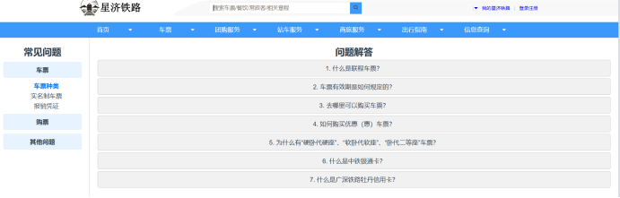
03 | 平台管理子系统

Slide 26
3 团队协作与分工

Slide 27
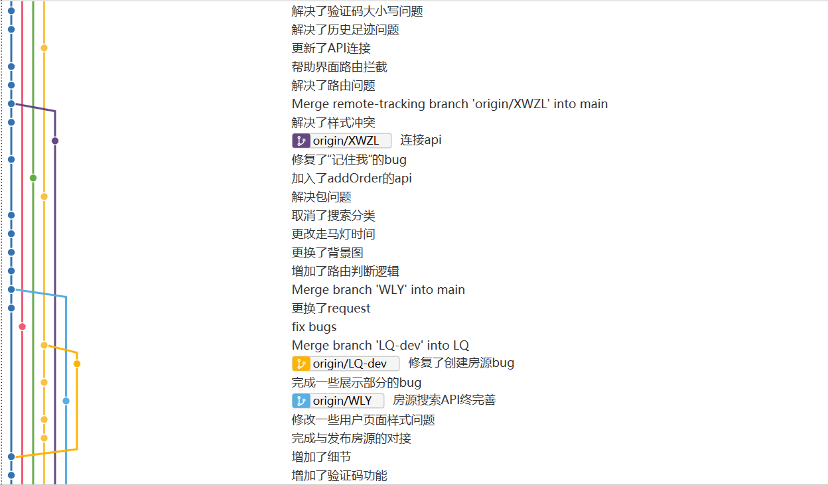

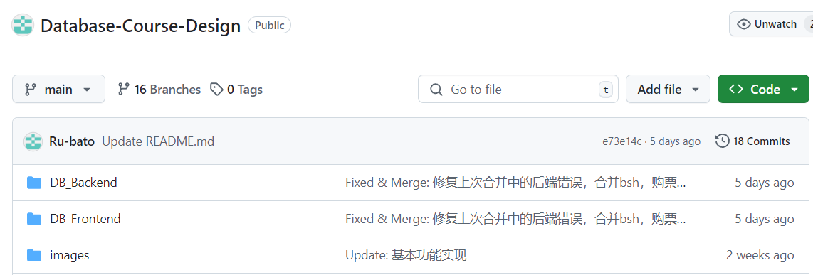
通过Git+GitHub 进行
代码共享和版本控制

Slide 28
界面展示

Slide 29
敬请批评指正

